Slide 1

UBND HUYỆN AN DƯƠNG
TRƯỜNG TIỂU HỌC ĐẠI BẢN II
MÔN: TOÁN
BÀI 32: MI- LI -LÍT
Giáo viên: Nguyễn Thị Ngọc Hương

Slide 2


Slide 3



Slide 4


Câu 1: Các em đã được học những đơn vị đo lường nào?
kg, m, dm, cm, l

Slide 5
Câu 2: Trong các đơn vị các em vừa kể đơn vị nào là đơn vị đo dung tích?
Đơn vị đo dung tích: lít

Slide 6

1l

Slide 7


Slide 8

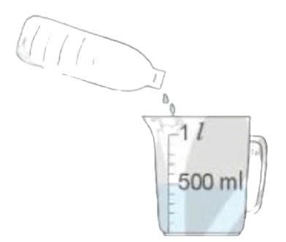

Slide 9
Mi-li-lít là một đơn vị đo dung tích.
Mi-li-lít viết tắt là ml.
1l = 1 000 ml.

Slide 10


Slide 11

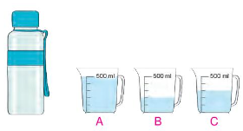
HOẠT ĐỘNG
500 ml
200 ml
300 ml

Slide 12
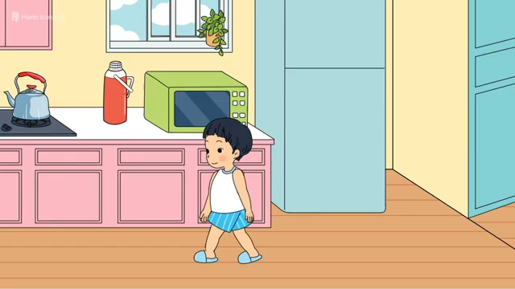

Slide 13
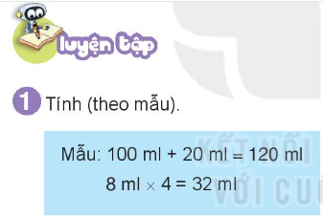

Slide 14
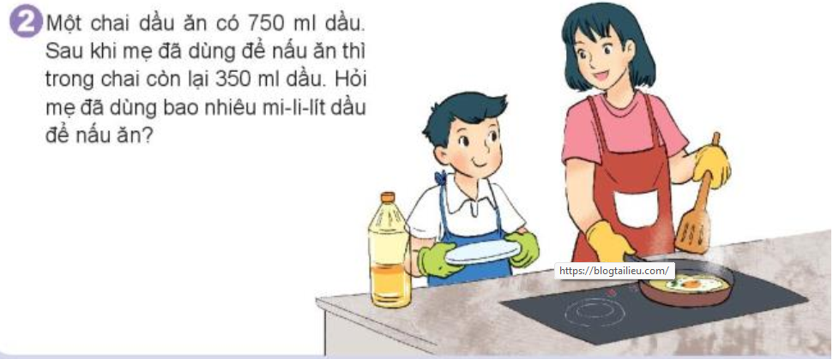

Slide 15
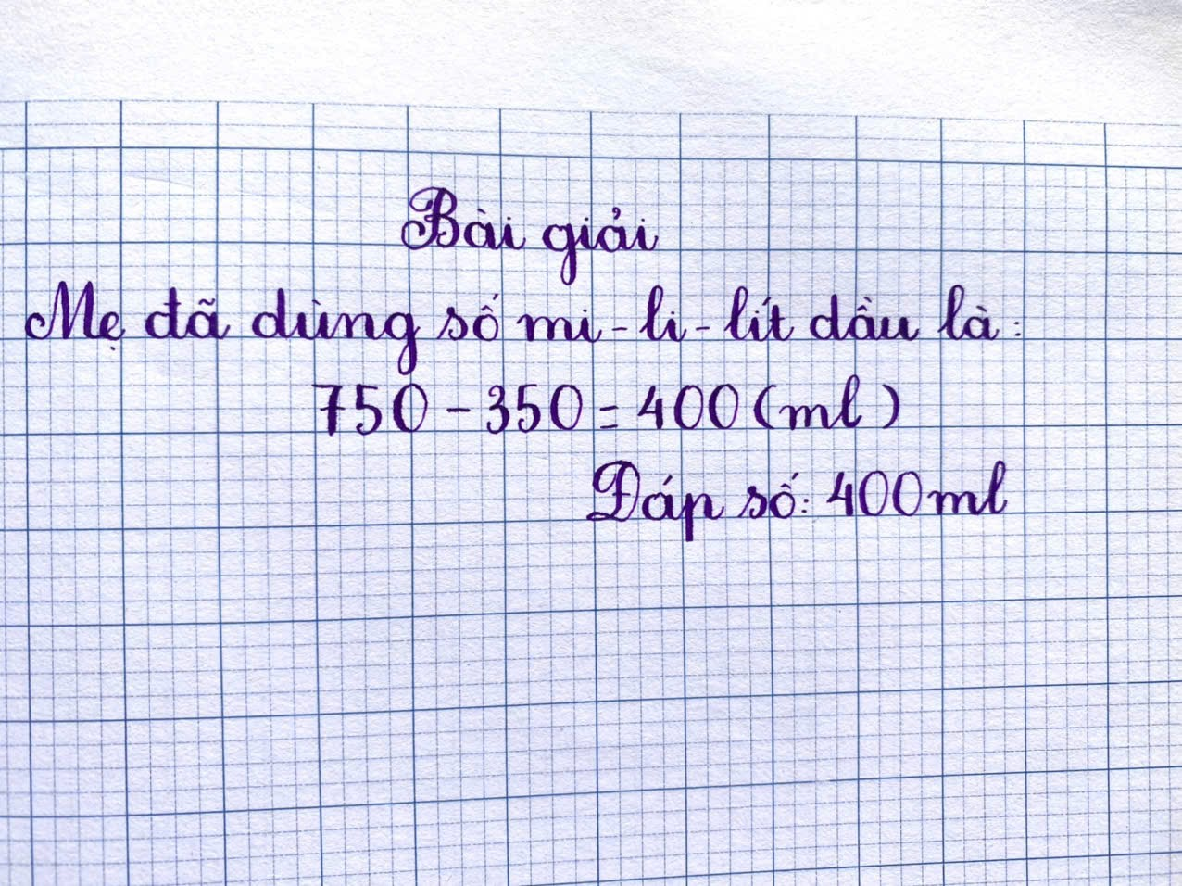

Slide 16

CHÂN THÀNH CẢM ƠN QUÝ THẦY CÔ

